Slide 1
Detektyw Szymon
Przygotowała mgr Emilia Walczak

Slide 2
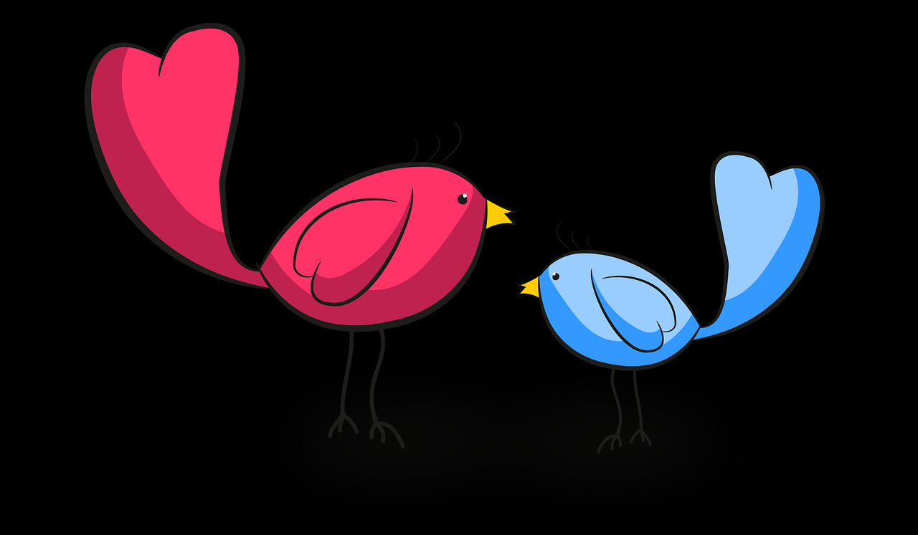
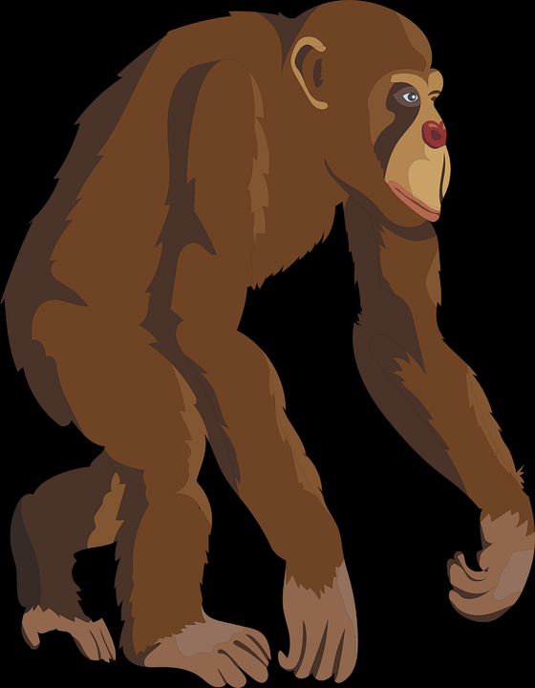
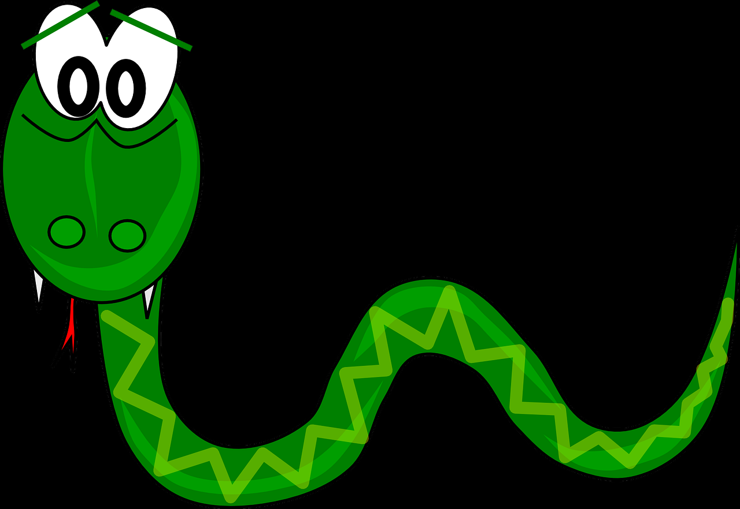
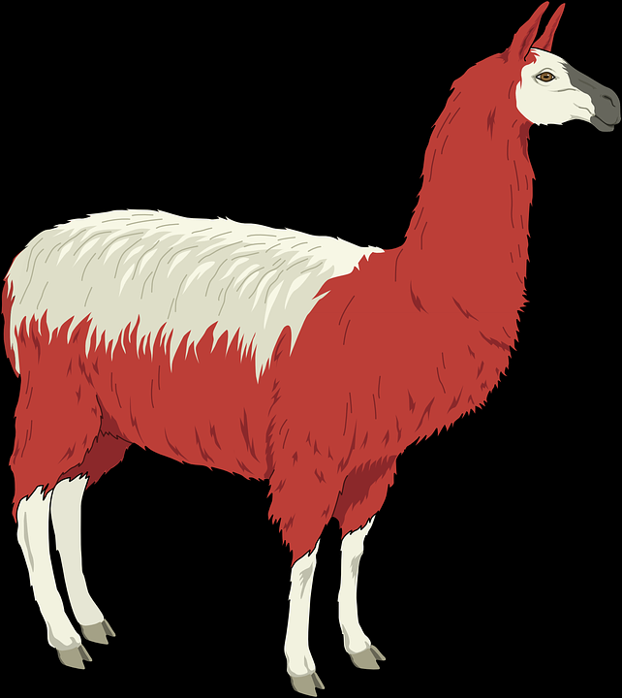
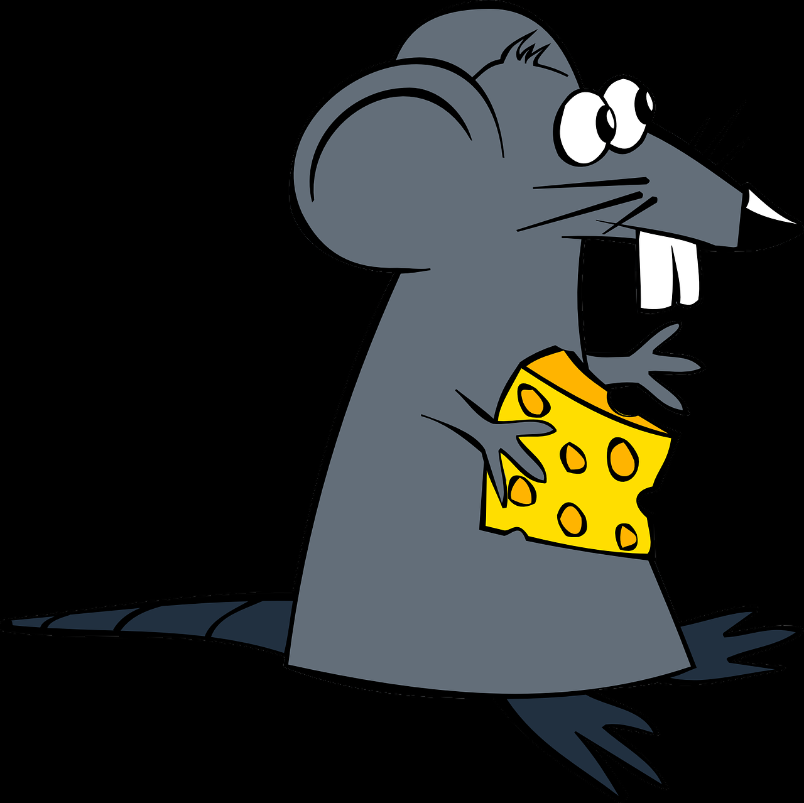
Wybierz nazwy zwierząt w których słyszysz głoskę „sz”
Powiedz czy głoska „sz” jest na początku na środku czy na końcu wyrazu.

Slide 3
2. szary
1. szybki
A) kapelusz
B) nóż
3. puszysty
C) samochód
4. ostry
D) słoń
5. słodka
E) sweter
6. słomkowy
F) gruszka
Dobierz wyrazy z kolumn i utwórz wyrażenia.

Slide 4
szybki samochód szary słoń puszysty sweter ostry nóż słodka gruszka słomkowy kapelusz
Rozwiązanie

Slide 5
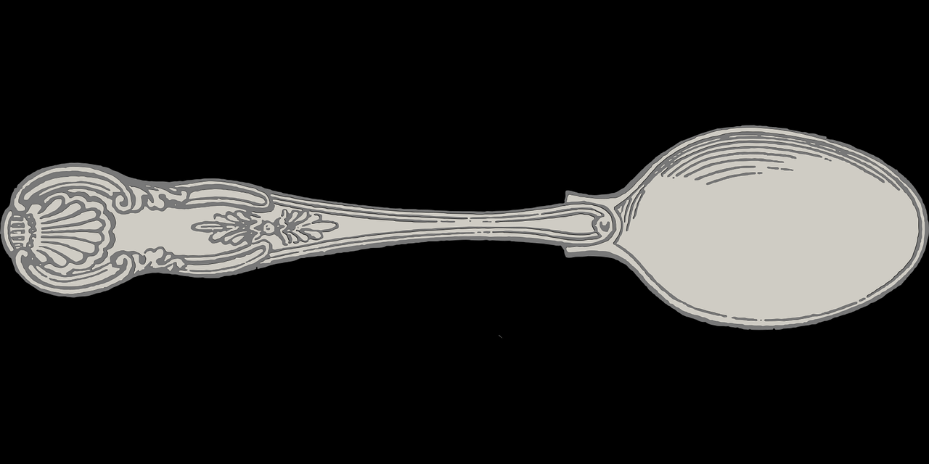
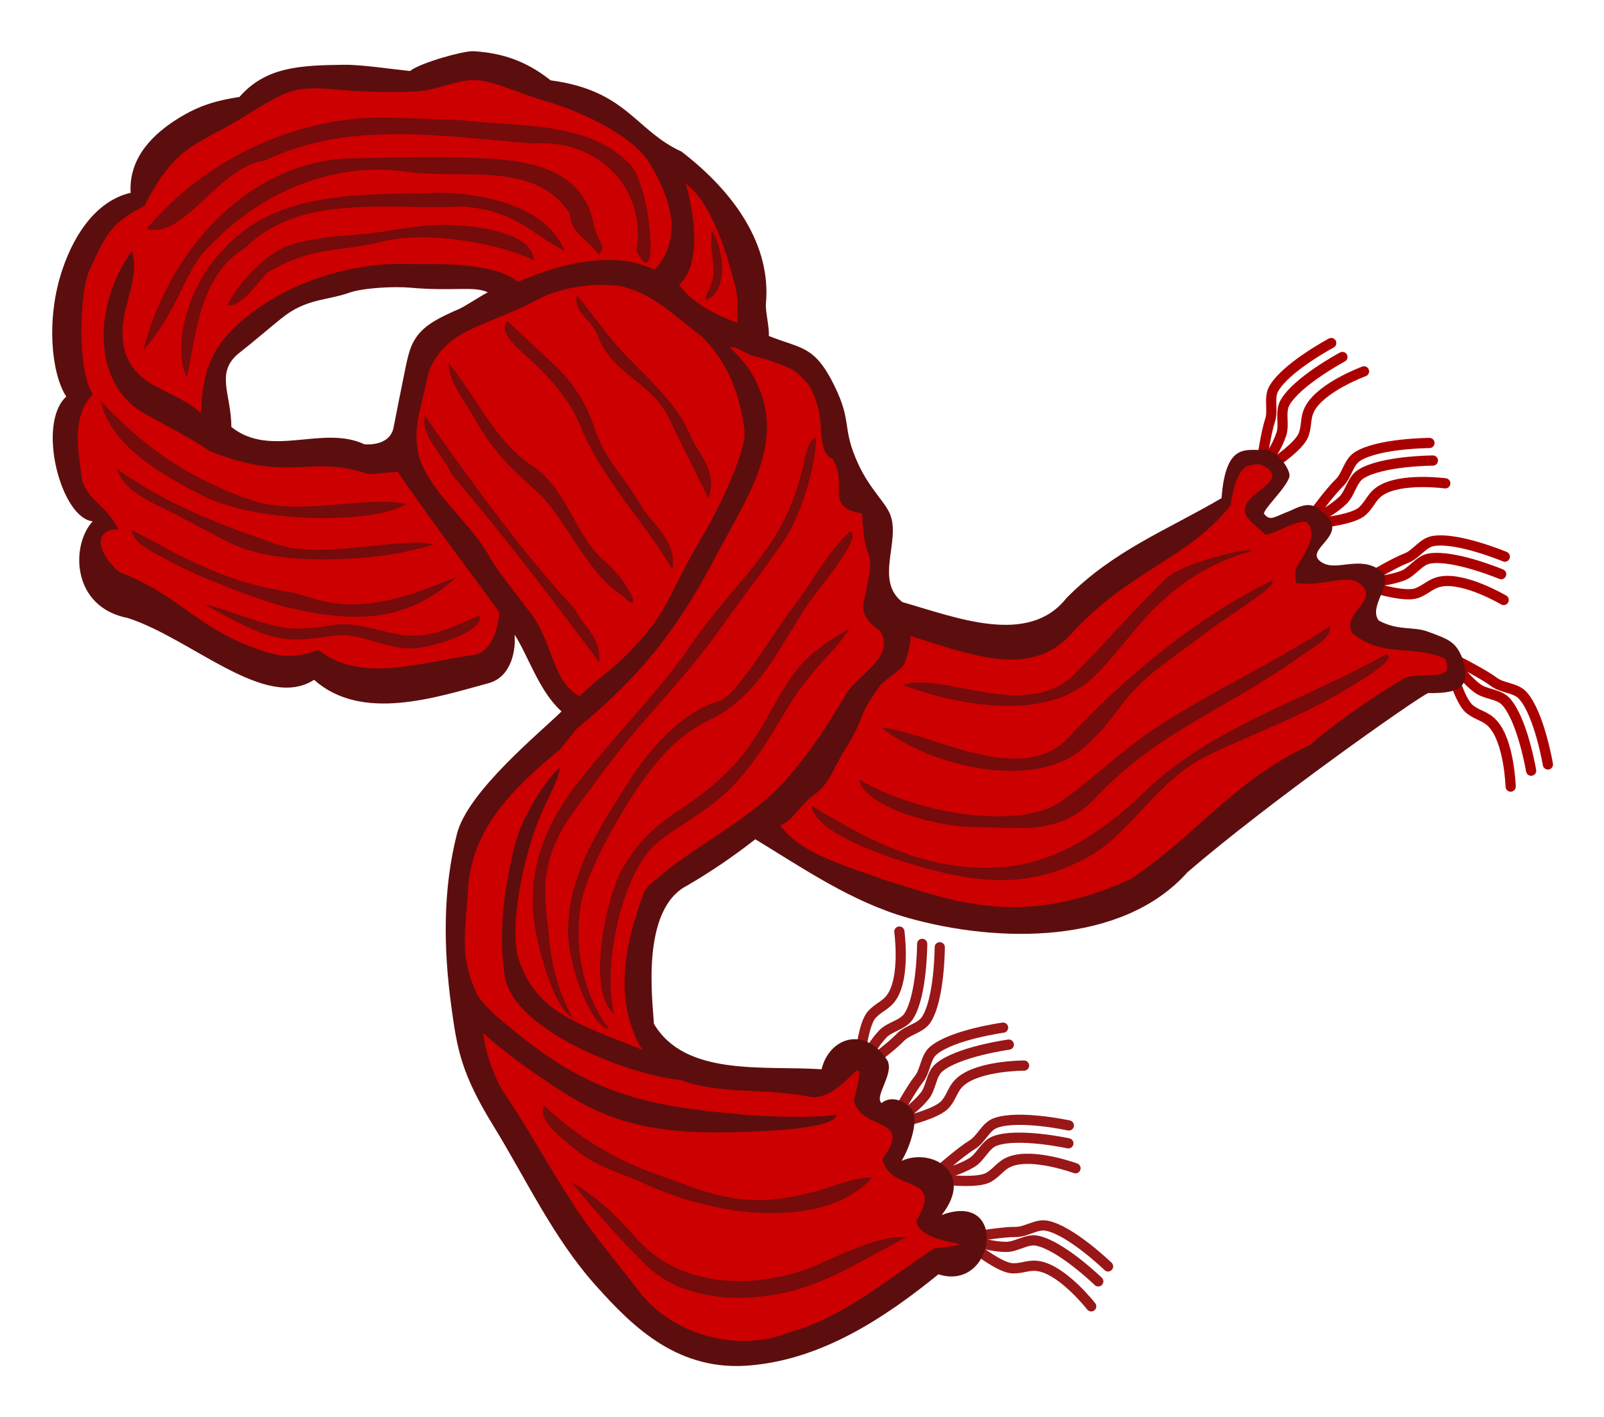
... osz
K
Ł
... yżka
Ł
M
... óżko
... uszka
SZ
Ł
... alik
...ukasz
Jaką literę Wpiszesz w puste miejsce?
(KLIKNIJ w WYRAZ I SPRAWDŹ, CZY DOBRZE ODPOWIEDZIAŁEŚ
Kliknij w obrazek i sprawdź czy wybrałeś dobrą literę)

Slide 6
A) serek, myszka, zjada, Szara
Szara myszka zjada serek.
B) szopie, W, szpadel, stoi
W szopie stoi szpadel.
C) Sabina, koszuli, do, spinek, szuka
Sabina szuka spinek do koszuli.
D) szóstkę, dostał, z, Łukasz, rysunków
Łukasz dostał szóstkę z rysunków.
Utwórz zdania z rozsypanki wyrazowej
(KLIKNIJ W WYRAZY I SPRAWDŹ, CZY DOBRZE ODPOWIEDZIAŁEŚ)

Slide 7
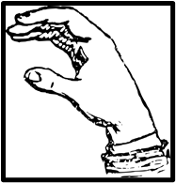
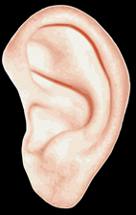
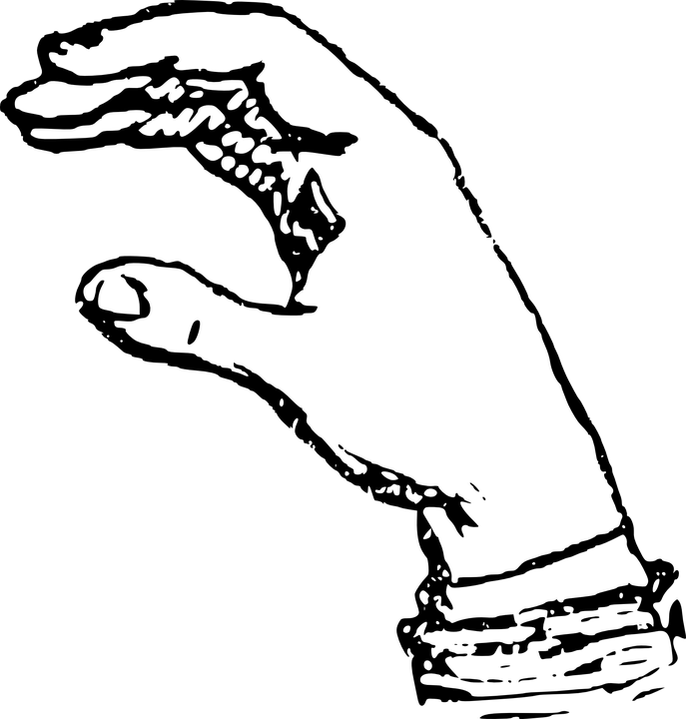
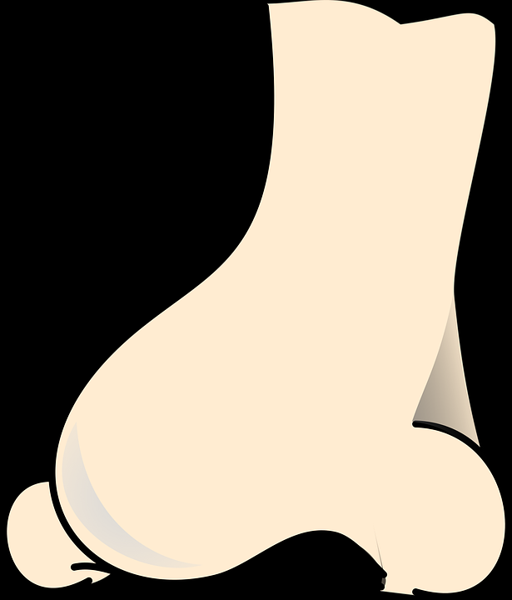
smaczny
pyszny
szpetny
szorstki
puszysty
szary
szklany
szumiący
zamszowy
ostry
Uporządkuj przymiotniki wyrażeń zmysłowych
(KLIKNIJ W WYRAZ I SPRAWDŹ
CZY DOBRZE ODPOWIEDZIAŁEŚ)

Slide 8
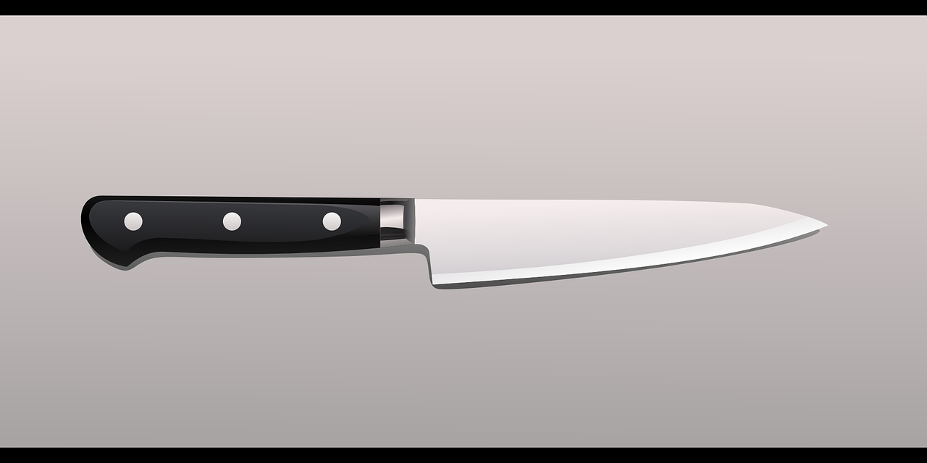
2. różdżka -
1. przyszedł
1. przyszedł -
przyszed
rószka
2. różdżka
3. obrończynia
- obrończyni
3. obrończyni
4. jabłuszko -
japuszko
5. kształt -
kszałt
4. jabłuszko
6. ostrze -
oszcze
5. kształt
6. ostrze
Która forma jest poprawna?
(KLIKNIJ w POPRAWNY WYRAZ I SPRAWDŹ, CZY DOBRZE ODPOWIEDZIAŁEŚ)

Slide 9
Detektyw Szymon dziękuje za uwagę.
Materiał powstał na podstawie publikacji „Będę mówił poprawnie” j. Góral-półrola, S. Zakrzewska

